Slide 1
LES SIGNES DE LA QUALITÉ ET DE L’ORIGINE DES PRODUITS

Slide 2
^{PROBLÉMATIQUE}
Lorsque le restaurateur achète une denrée alimentaire, il lui est souvent difficile de
choisir parmi des produits qui semblent tous présenter les mêmes caractéristiques.
Certains aliments se différencient des autres car ils portent sur leur emballage, à côté
des informations réglementaires obligatoires (dénomination de vente, date limite de
consommation, etc.), des signes officiels de la qualité.
Quelles sont les caractéristiques liées aux signes de qualité ?

Slide 3
LES CARACTERISTIQUES LIES AUX SIGNES DE QUALITE
Un signe de qualité peut nous informer sur la ^{PROVENANCE d’un produit, mais}
^{aussi sur les} CONDITIONS D’ELEVAGE ou de CULTURE ainsi que sur les
qualités ORGANOLEPTIQUES pouvant le distinguer des produits de consommation
^{courants.}

Slide 4
EXEMPLE / VOLAILLE LABEL ROUGE
Repérer sur l’étiquette suivante :
  - L’origine
  - L’alimentation
  -Les conditions d’élevage
  - La durée de vie
  Au supermarché relever le prix d’un poulet label rouge et le prix d’un poulet standard
  Prix poulet label rouge
  Prix poulet standard

Slide 5
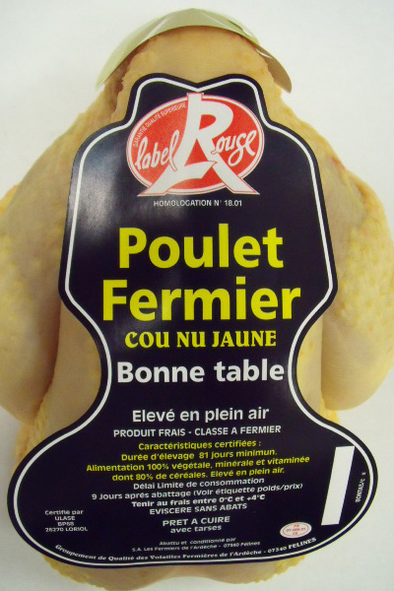

Slide 6
Le qualificatif « fermier » ou la mention « produit de la ferme » ou « produit à la ferme » peuvent être utilisés pour :
  - LES VIANDES,
  - LES VOLAILLES
  - LES FROMAGES.
  Cette appellation implique l’existence d’un circuit à la ferme et des préparations réalisées selon des méthodes traditionnelles (sans processus industriel) avec des ingrédients provenant principalement de l’exploitation.

Slide 7
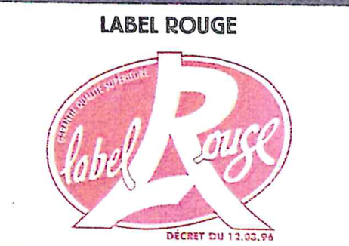
^{Le Label Rouge}
Ce label est un label national qui garantit, grâce à un cahier des charges précis:
- la qualité supérieure du produit par rapport à celle des produits standards.
Cette qualité est établie par le biais de tests organoleptiques.
^{EXEMPLES} :
^{- Dinde fermière du Gers ;}
- Viande bovine fermière de race Aubrac

Slide 8

L’appellation d’origine protégée (AOP)
^{Ce} label européen est attribué aux produits dont la production, la transformation et l’élaboration doivent avoir lieu dans une aire géographique déterminée avec un savoir-faire reconnu et constaté.
L’AOP garantit un lien très fort du produit avec son terroir.
^{EXEMPLES :}
^{- Volaille de Bresse}
^{Huile d’olive de Nyons ;}
^{Gorgonzola (Italie) ;}
^{Feta (Grèce) ;}
⁻ ^{Olives de Nîmes ;}

Slide 9

L’indication géographique protégée (IGP)
Ce label européen est attribué aux produits dont le lien avec le terroir demeure à un des stades au moins de la fabrication, de la
de la transformation ou de l’élaboration.
Ce lien lui confère une certaine notoriété
^{EXEMPLES :}
^{- Tomme de Savoie ;}
^{- Noix de Grenoble ;}
^{- Ail rose de Lautrec ;}
^{- Jambon de Bayonne ;}
^{- Foie gras du Sud-Ouest ;}
^{- Pruneau d’Agen}

Slide 10
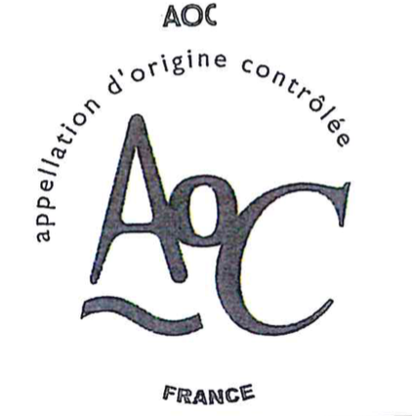
L’appellation d’origine contrôlée (AOC)
Elle n’est autre que la version nationale de l’AOP. Elle indique qu’un produit est typique du fait
^{de son origine géographique.}
L’AOC garantit donc un lien très fort du produit avec son terroir.
^{EXEMPLES :}
^{- Olives noires de Nyons ;}
^{- Lentilles vertes du Puy ;}
- Farine de châtaigne de Corse ;
^{- Volaille de Bresse}

Slide 11

Ce logo distingue un mode de production respectueux de l’environnement,du produit/de l’animal.
Ainsi, il n’est pas permis de recourir aux OGM ni aux pesticides et engrais chimiques.
Seuls les produits contenant au moins 95 % d’ingrédients agricoles certi és biologiques peuvent comporter le terme « biologique » ou « bio » dans leur dénomination de vente.
^{EXEMPLES}
- Légumes ;fruits, viandes ; volailles, poissons ; œufs, laitages ; vins

Slide 12

La spécialité traditionnelle garantie (STG)
Ce label atteste qu’un produit alimentaire a été fabriqué selon un mode de production considéré comme traditionnel.
Un tel produit ne se réfère pas à une origine géographique particulière.
Une STG peut aussi consacrer une recette.
^{EXEMPLE :}
^{- Mozzarella (Italie) ;}
^{- Jambon Serrano (Espagne) ;}
- Moules de bouchot (première STG française)

Slide 13

^{Le certificat de conformité}
Ce label atteste qu’une denrée est conforme à des règles et caractéristiques xées dans un cahier des charges, qui le distinguent du produit courant et dont les spécicités sont notées sur l’étiquetage. Les garanties peuvent porter sur la teneur en sucre (fruits), le taux de chair (moules), la méthode d’élevage (crevettes), l’alimentation, (volaille), la sélection des ingrédients (choucroute), etc.
^{Exemples :}
⁻ Œufs ; céréales, volailles ; farine ; kiwi ; mâche ; pain ; crevettes ;
huîtres ; volailles ; charcuteries ; choucroute ; escargots de Bourgogne

